Slide 1
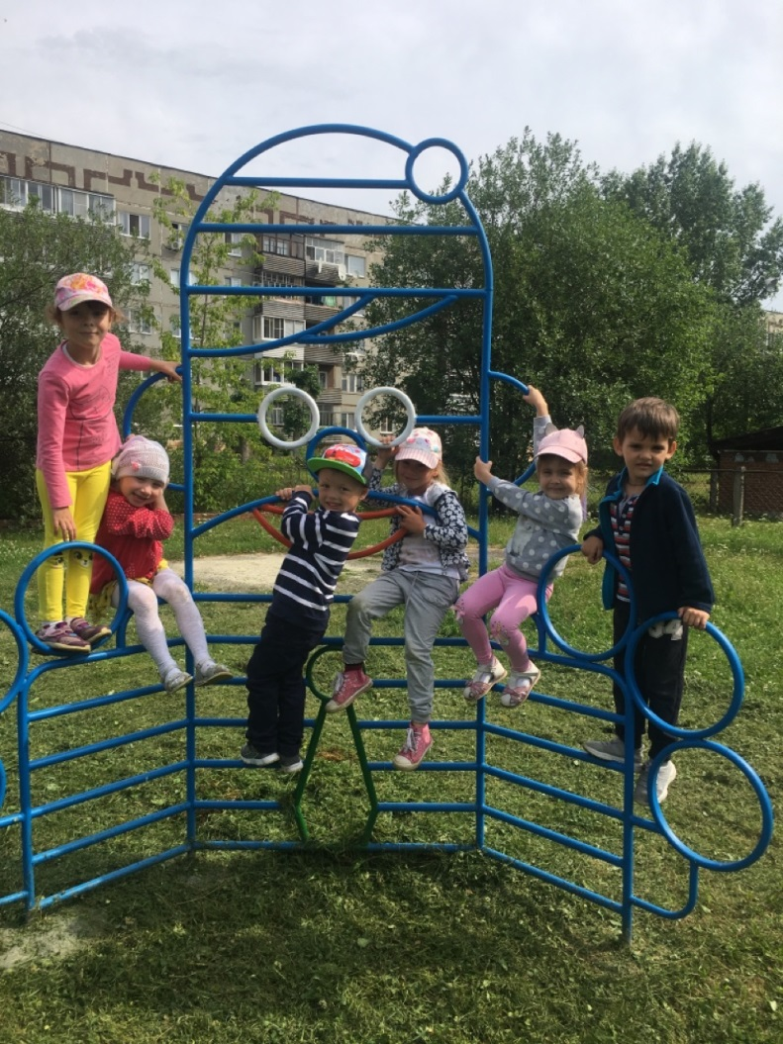
«Насекомые»
Автор проекта:
Дмитриева Анна Алексеевна

Slide 2
Актуальность темы:
Лето - это удивительная пора в природе,
когда красоту можно увидеть на каждом шагу. Нужно только
не упустить увлекательные моменты, а показать их детям.
Однажды во время прогулки дети увидели насекомых.
Реакция ребят была неоднозначной. Часть детей выразили радость и неподдельный интерес, другие - испугались.
Были и такие ребята, которые предложили уничтожить насекомых. Мнения разделились…
В ходе беседы выяснилось, что знания дошкольников
о насекомых очень скудные.
Таким образом, возникли проблемные вопросы:
«Нужны ли насекомые?
Пользу или вред они приносят? »

Slide 3
О проекте:
Участники проекта: дети средней группы, родители, воспитатели
Вид проекта: информационно-исследовательский, творческий
Сроки реализации: долгосрочный

Slide 4
Цель проекта:
Создание условий для формирования у дошкольников чётких представлений об особенностях внешнего вида и жизненного цикла насекомых, пользе насекомых для человека
Задачи проекта:
- Расширять и углублять знания детей об особенностях внешнего вида насекомых;
Закрепить знания о цикле развития насекомых, способе питания, образе жизни, окрасе в соответствии с местом обитания, защите от врагов, пользе и вреде для человека;
Развивать у детей познавательную активность, активизировать и обогащать словарь;
- Развивать интерес к исследовательской деятельности;
- Воспитание у детей бережного отношения к живой природе

Slide 5
Проблемные вопросы:
«Какие насекомые окружают нас на прогулке?»
«Особенности насекомых, их строение»
«Какую пользу приносят насекомые человеку?» «Какие насекомые могут причинить боль человеку?»
« Как нужно относиться к насекомым, чтобы они не обидели нас?»

Slide 6
Предполагаемый результат:
Сформируются представления об особенностях строения, внешнего вида насекомых их питания и пользе (вреде) для человека;
Расширение кругозора, словарного запаса детей;
Получение положительного эмоционального отклика от совместной деятельности участников проекта;
Повышение интереса к исследовательской деятельности;
Заинтересованность и активность участников проекта в реализации творческой деятельности.

Slide 7
Этапы проекта:
Подготовительный:
Деятельность детей | Деятельность родителей | Деятельность педагога
1.Анализ проблемы: «Как вести себя на прогулке, не подвергаясь опасности насекомых». 2. Определяют, что необходимо для реализации проекта. 3. Постановка проблемных вопросов | Осмысление задач проекта. Принятие задач проекта. Помощь в подготовке (наглядного и раздаточного материала) | Актуализация проблемных ситуаций; Определение целей и задач в рамках проекта; Постановка задач перед участниками проекта; Прогнозирование предполагаемых результатов проектной деятельности; Подбор методической литературы , дидактического материала, презентаций, экскурсий по данной тематике Разработка плана, форм и методов по работе над проектной деятельностью; Разработка НОД, бесед с детьми, консультаций для родителей

Slide 8
Основной
Деятельность педагога | Деятельность родителей | Деятельность детей
1. Просмотр познавательного мультфильма на тему «Насекомые»; 2. Дидактические игры: «Летает-не летает», «Бабочка», «Польза/вред насекомых». 3.Беседы на тему: «Какие насекомые окружают нас на прогулке?», «Особенности насекомых» , «Какие насекомые могут причинить боль человеку?», «Польза и вред насекомых», « Как нужно относиться к насекомым, чтобы они не обидели нас?» 4. Чтение художественной литературы 5. Художественно-эстетическая деятельность на тему: «Насекомые» 6. Прогулки и наблюдение на участке за насекомыми 7. Подвижные игры с детьми 8. Привлечение родителей к данной тематике | Родители подбирают различные дидактические игры на тему «Насекомые» Получают консультации: Первая помощь при укусах насекомых» «Любовь к природе» «Безопасность детей летом» Чтение различной художественной литературы о насекомых | Игровая, исследовательская, познавательная

Slide 9
Заключительный
Деятельность детей | Деятельность родителей | Деятельность педагогов
Участие детей в различных играх о насекомых. Изготовление совместной стенгазеты на тему «Насекомые» | Посещение выставки детей на тему «Насекомые» Индивидуальное консультации | Педагог организует стенгазету на тему «Насекомые» Коллективное участие воспитанников в международной творческой выставке «Лето красное», номинация «Декоративно-прикладное творчество» с работой «Веселые пчелки»
Подведение итогов проектной деятельности Подготовка презентации проекта Оформление фото отчетов по проектной деятельности

Slide 10
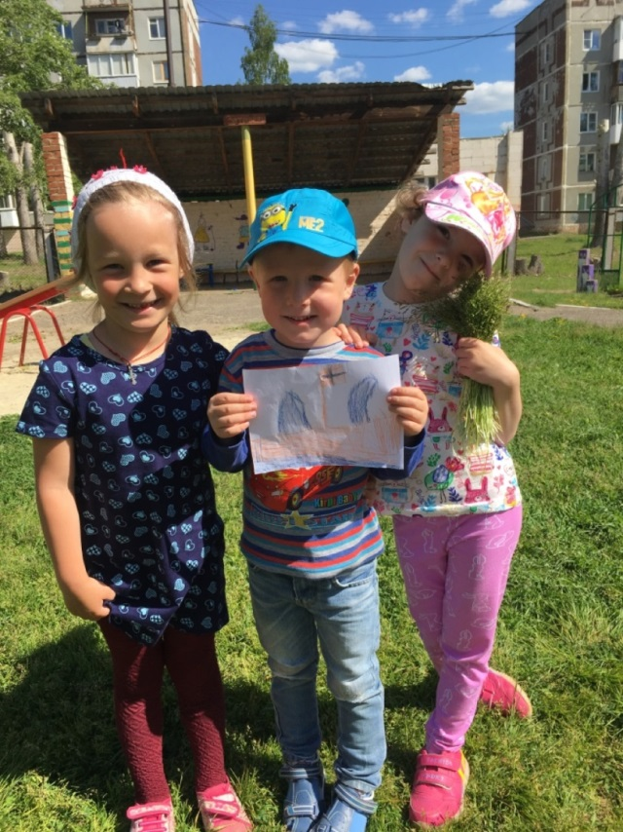
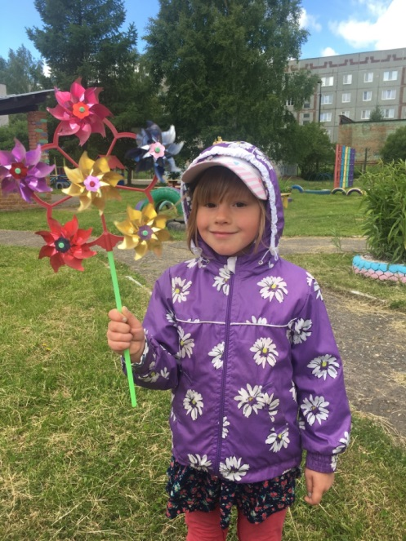
Дидактические игры: «Летает-не летает», «Бабочка», «Польза/вред насекомых»

Slide 11
Беседы на тему: «Какие насекомые окружают нас на прогулке?», «Особенности насекомых» «Какие насекомые могут причинить боль человеку?», « Как нужно относиться к насекомым, чтобы они не обидели нас?»
Просмотр познавательного мультфильма на тему «Насекомые»

Slide 12
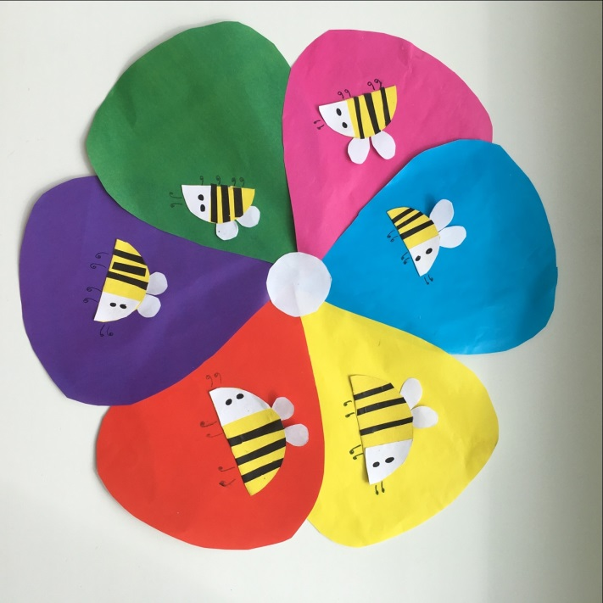
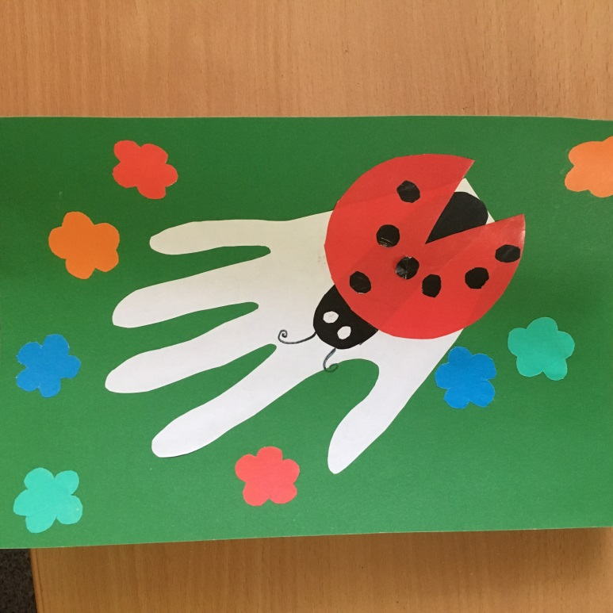
Аппликации на тему: «Насекомые»

Slide 13
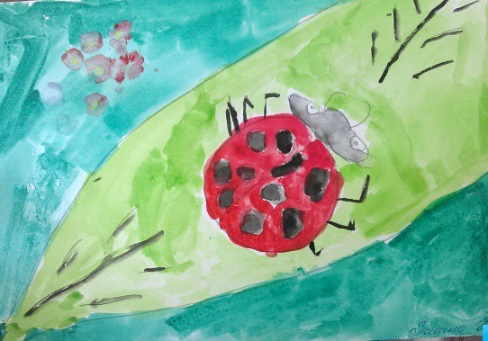
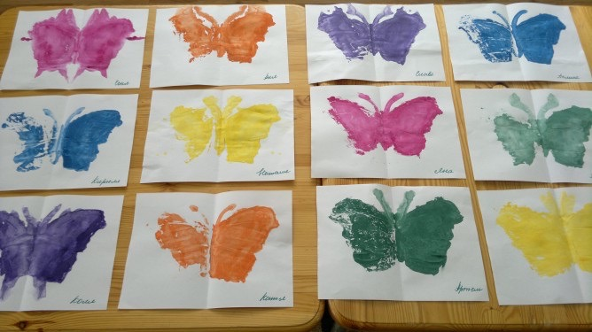
Рисование на тему «Насекомые»

Slide 14
Коллективная работа «Веселые пчелки»

